Slide 1

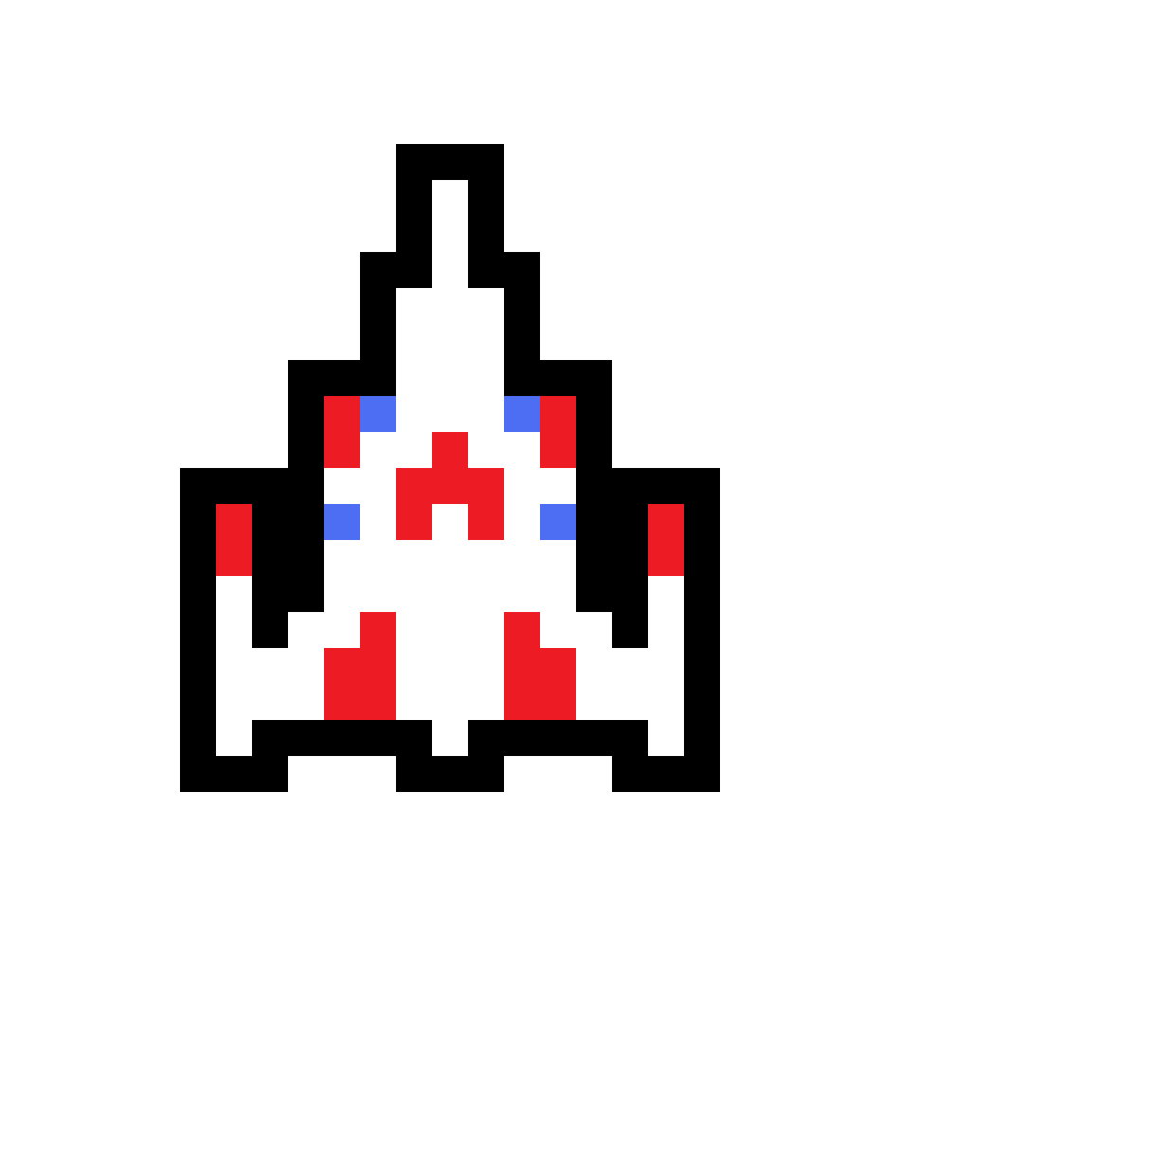
게임 시장 분석과 향후 시장 예측
SCORE
HI-SCORE
00
00
PUSH SPACE KEY
2023 AI 18 임진우
ALL RIGHTS RESERVED

Slide 2



- 목차 -
목표 설정
데이터 정제 및 분석
가설 설정 및 검정
결론
ALL RIGHTS RESERVED

Slide 3
목표
어떤 게임사에, 어떤 장르를 출시해야, 판매량을
최대화 할 수 있을까?
이를 목표로 삼아 분석을 진행하였습니다.
ALL RIGHTS RESERVED

Slide 4
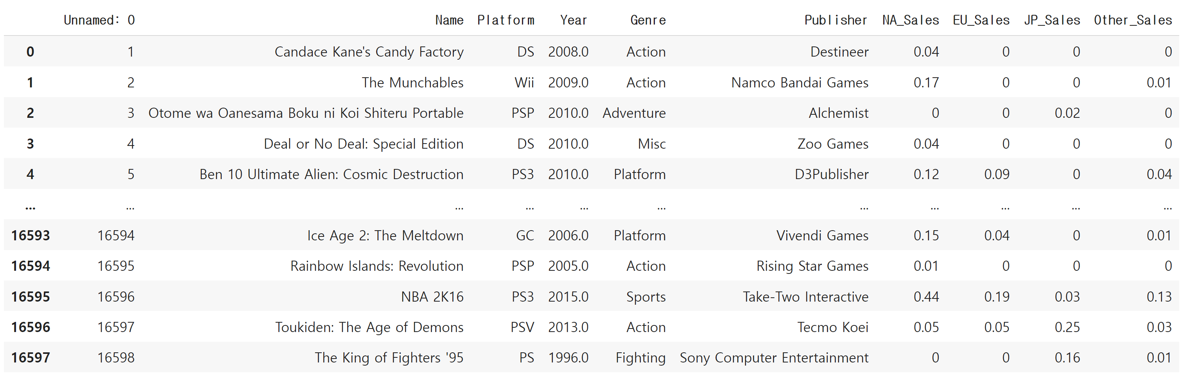
데이터 추출
Vgchartz에서 데이터를 추출하여 다음과 같은 데이터를 생성
ALL RIGHTS RESERVED

Slide 5
데이터 정제
데이터의 중복되는 값을 삭제하였고 이름(“Name”)을 기준으로 결측치 제거
Ex) Metroid Prime의 중복이 확인되어 제거
Ex) 결측치가 존재한다면 이름이 동일한 다른 데이터의 값으로 대체
연도와 가격의 오류값들을 정정
Ex)3K와 같은 문자열 데이터를 숫자형 데이터로 변경
2000년도 이전의 데이터 제거
ALL RIGHTS RESERVED

Slide 6
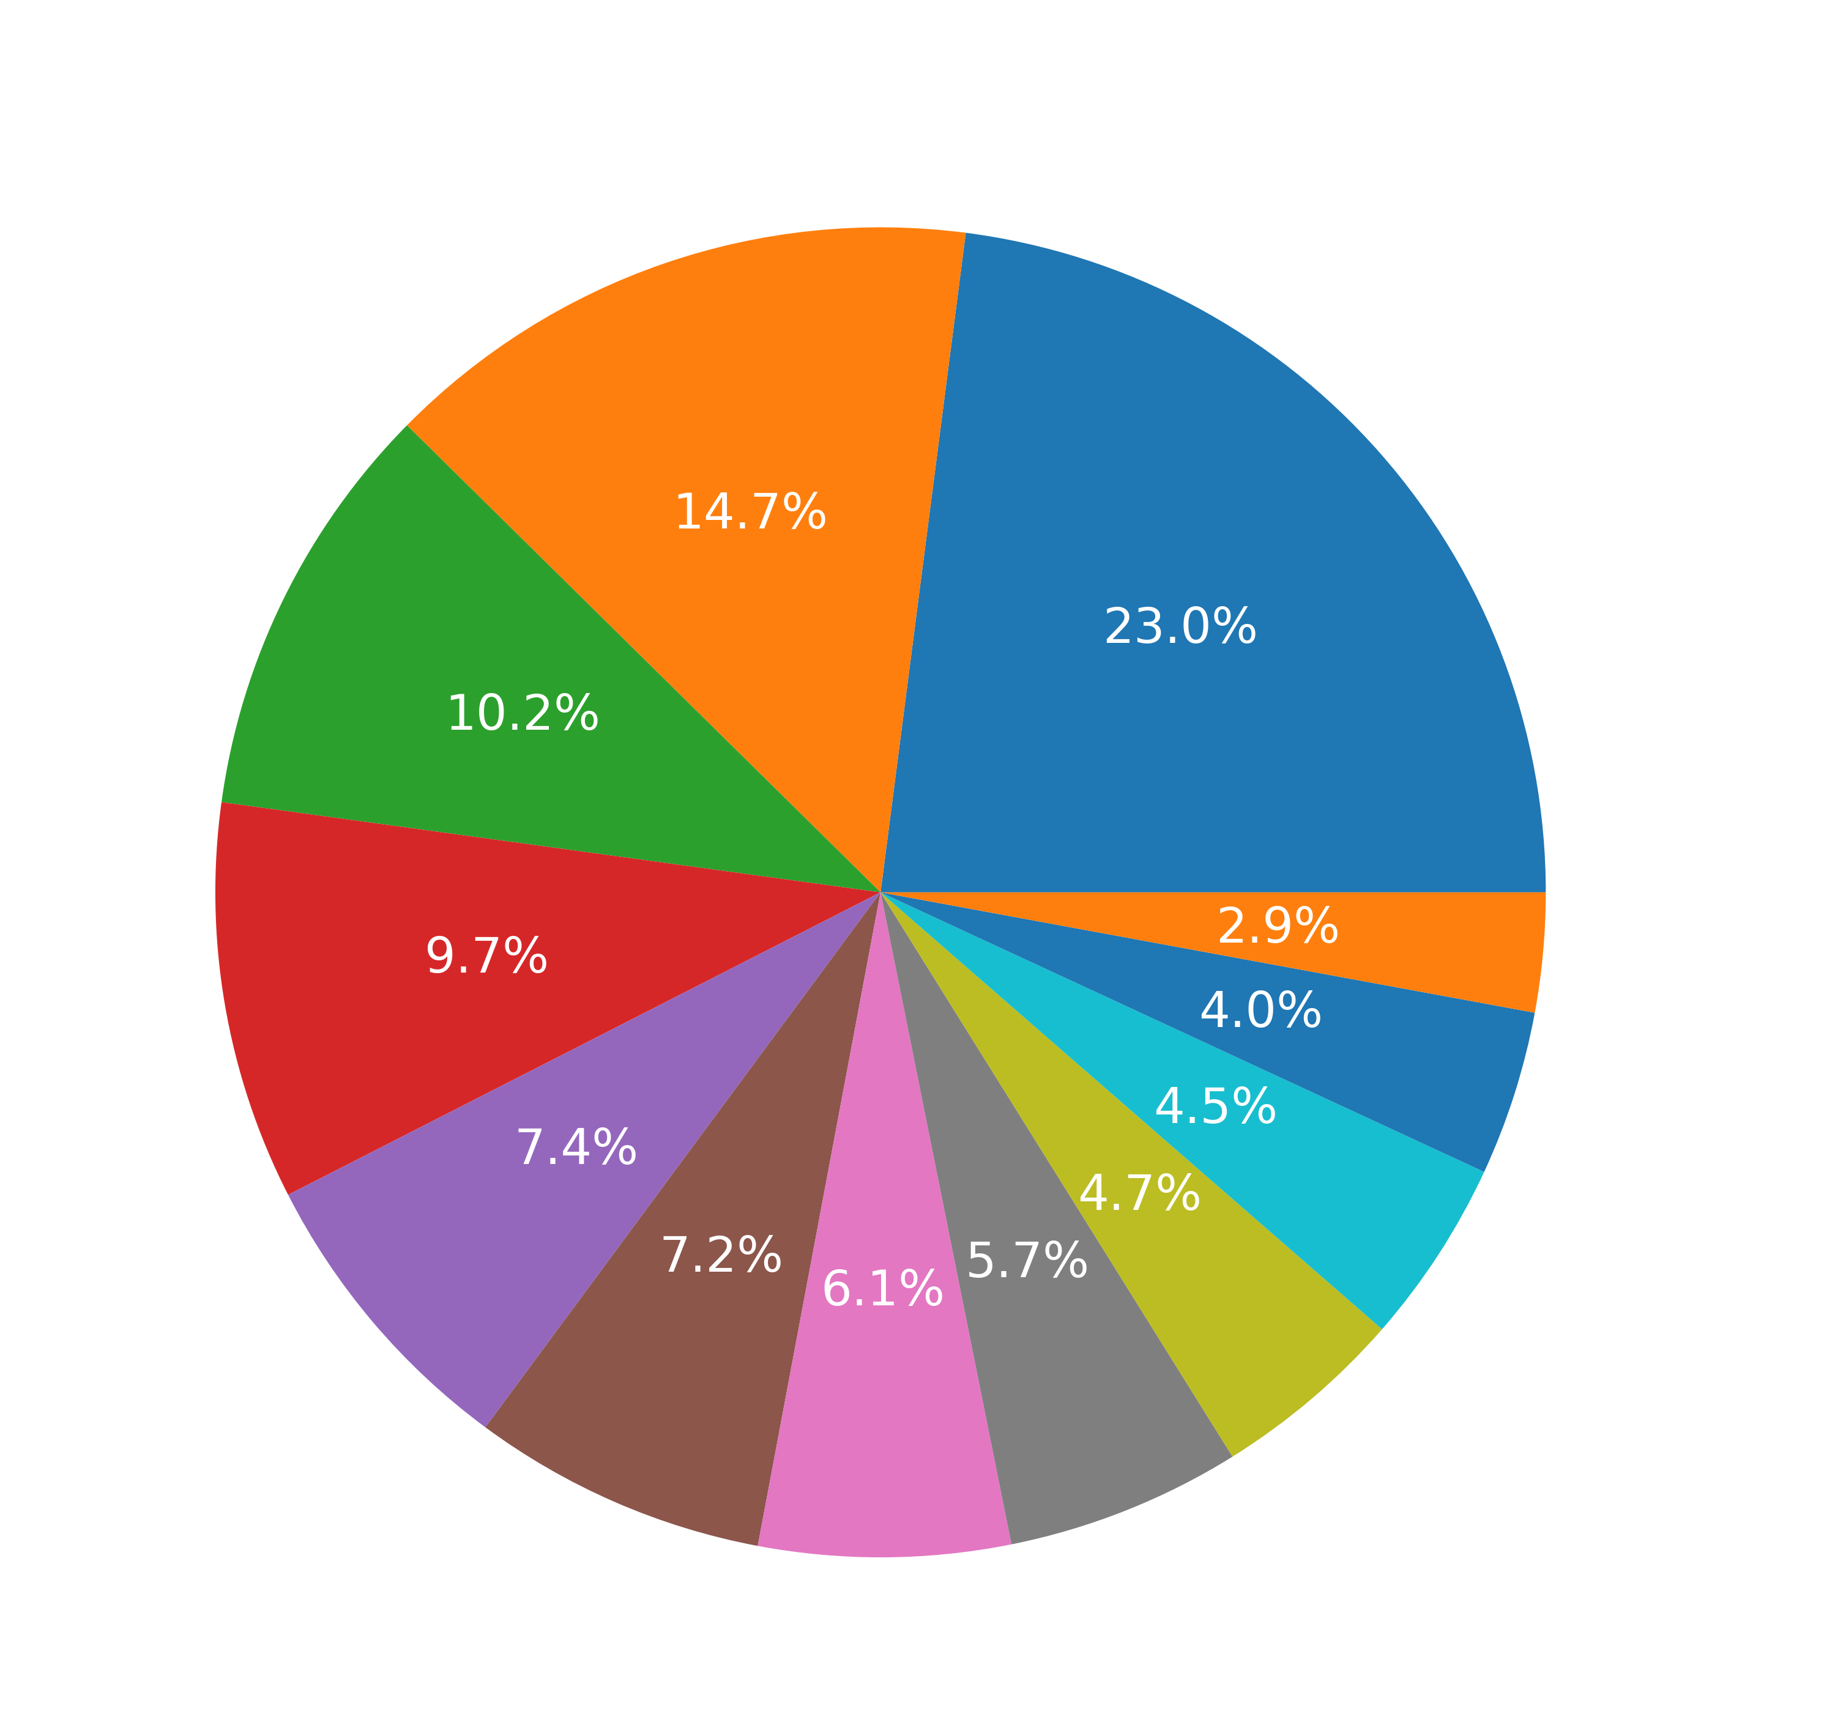
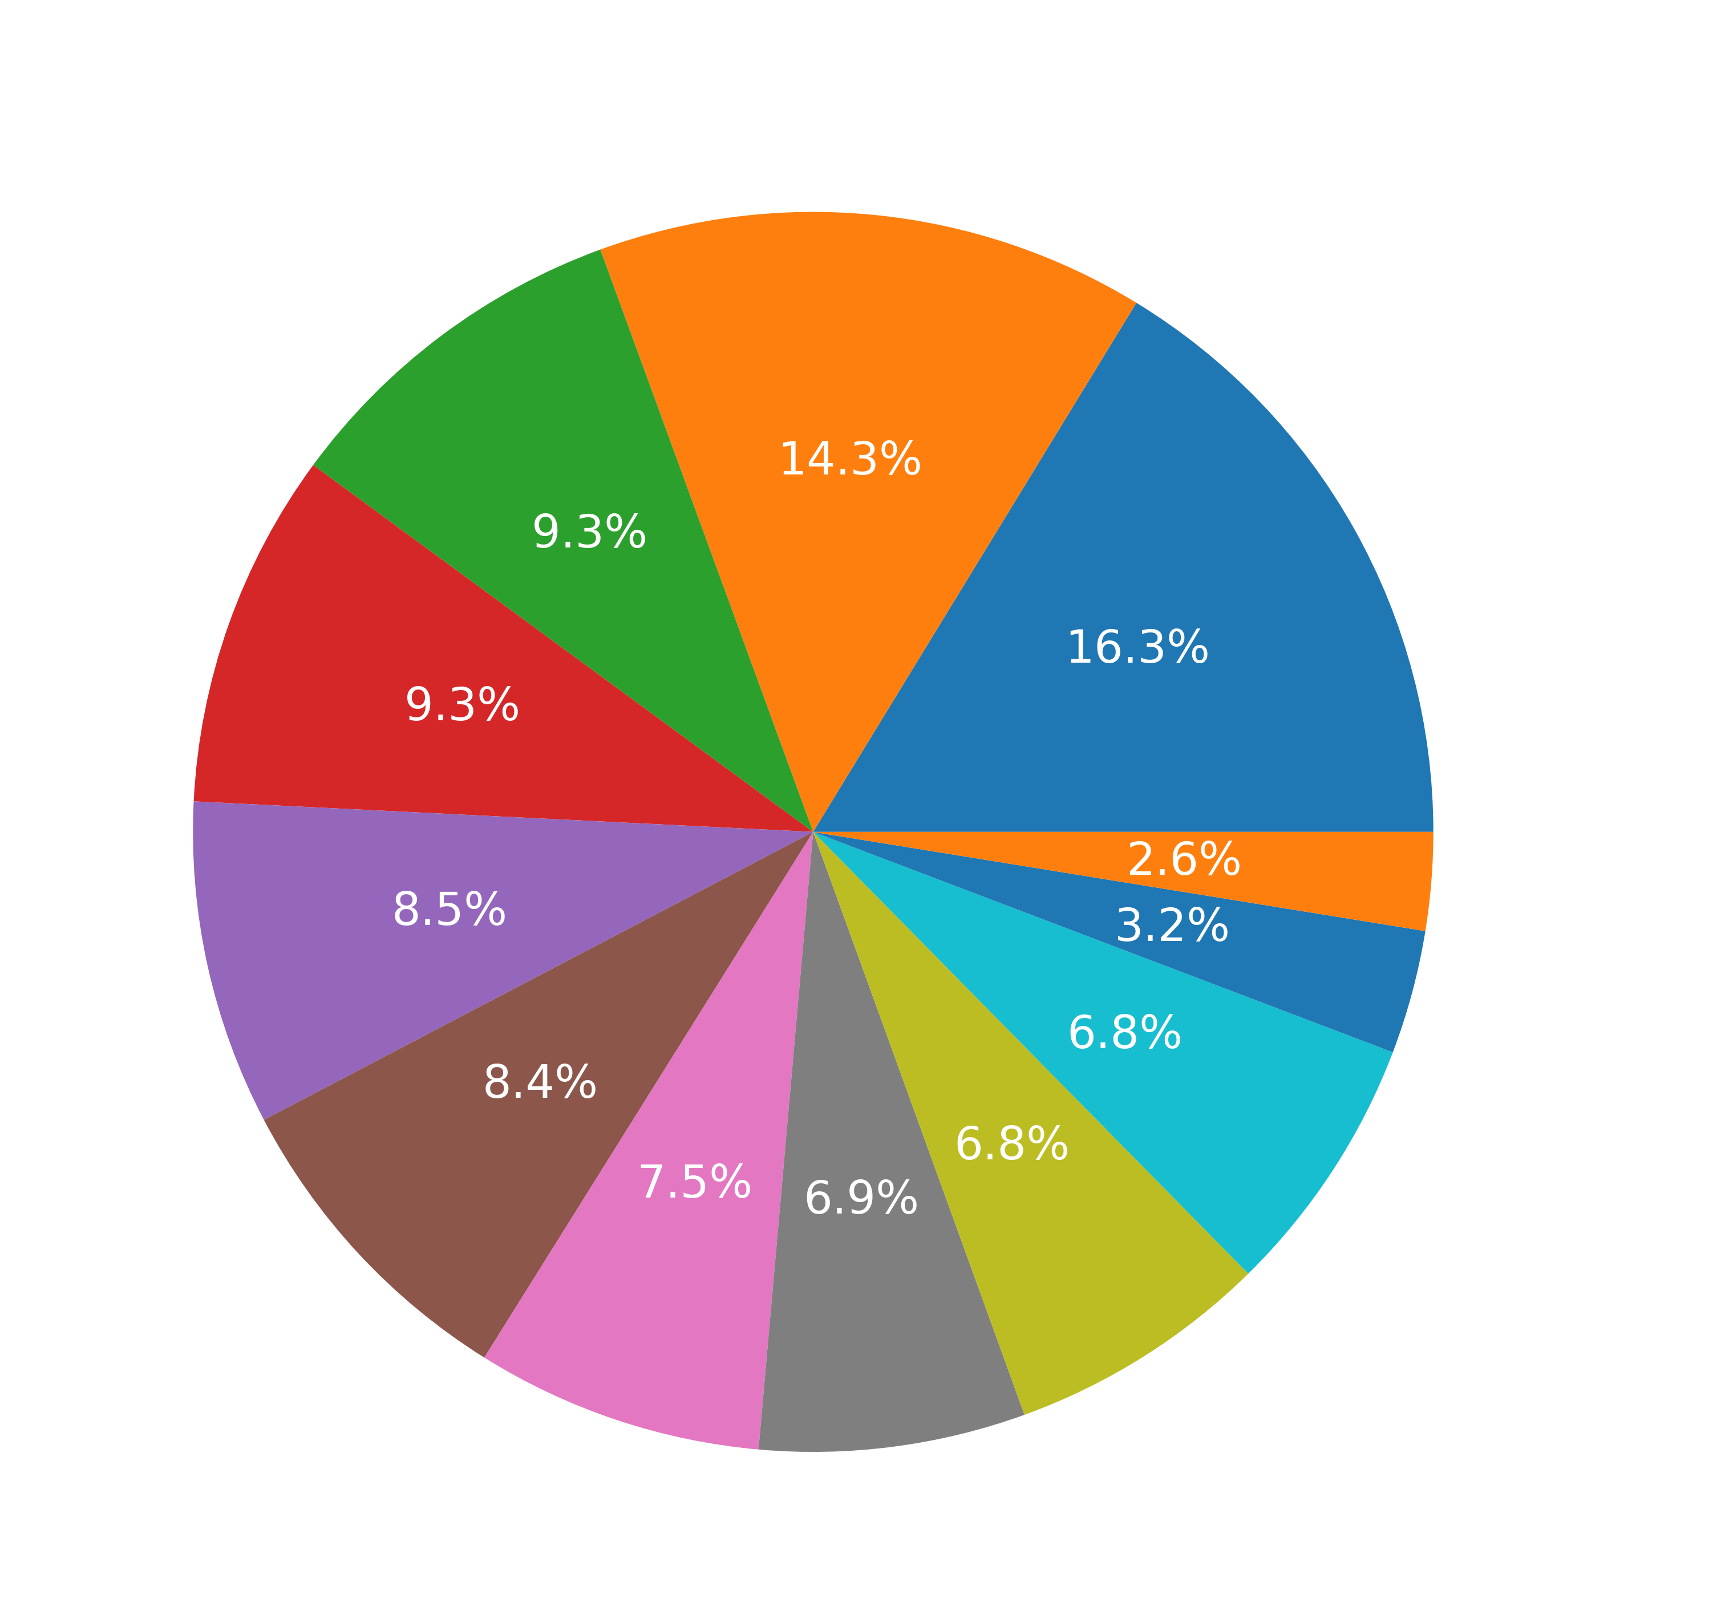
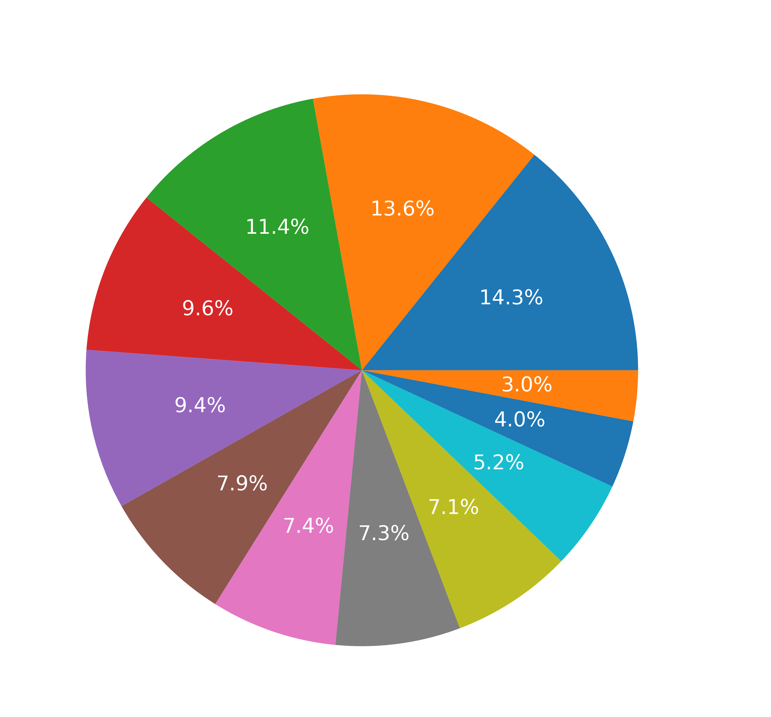
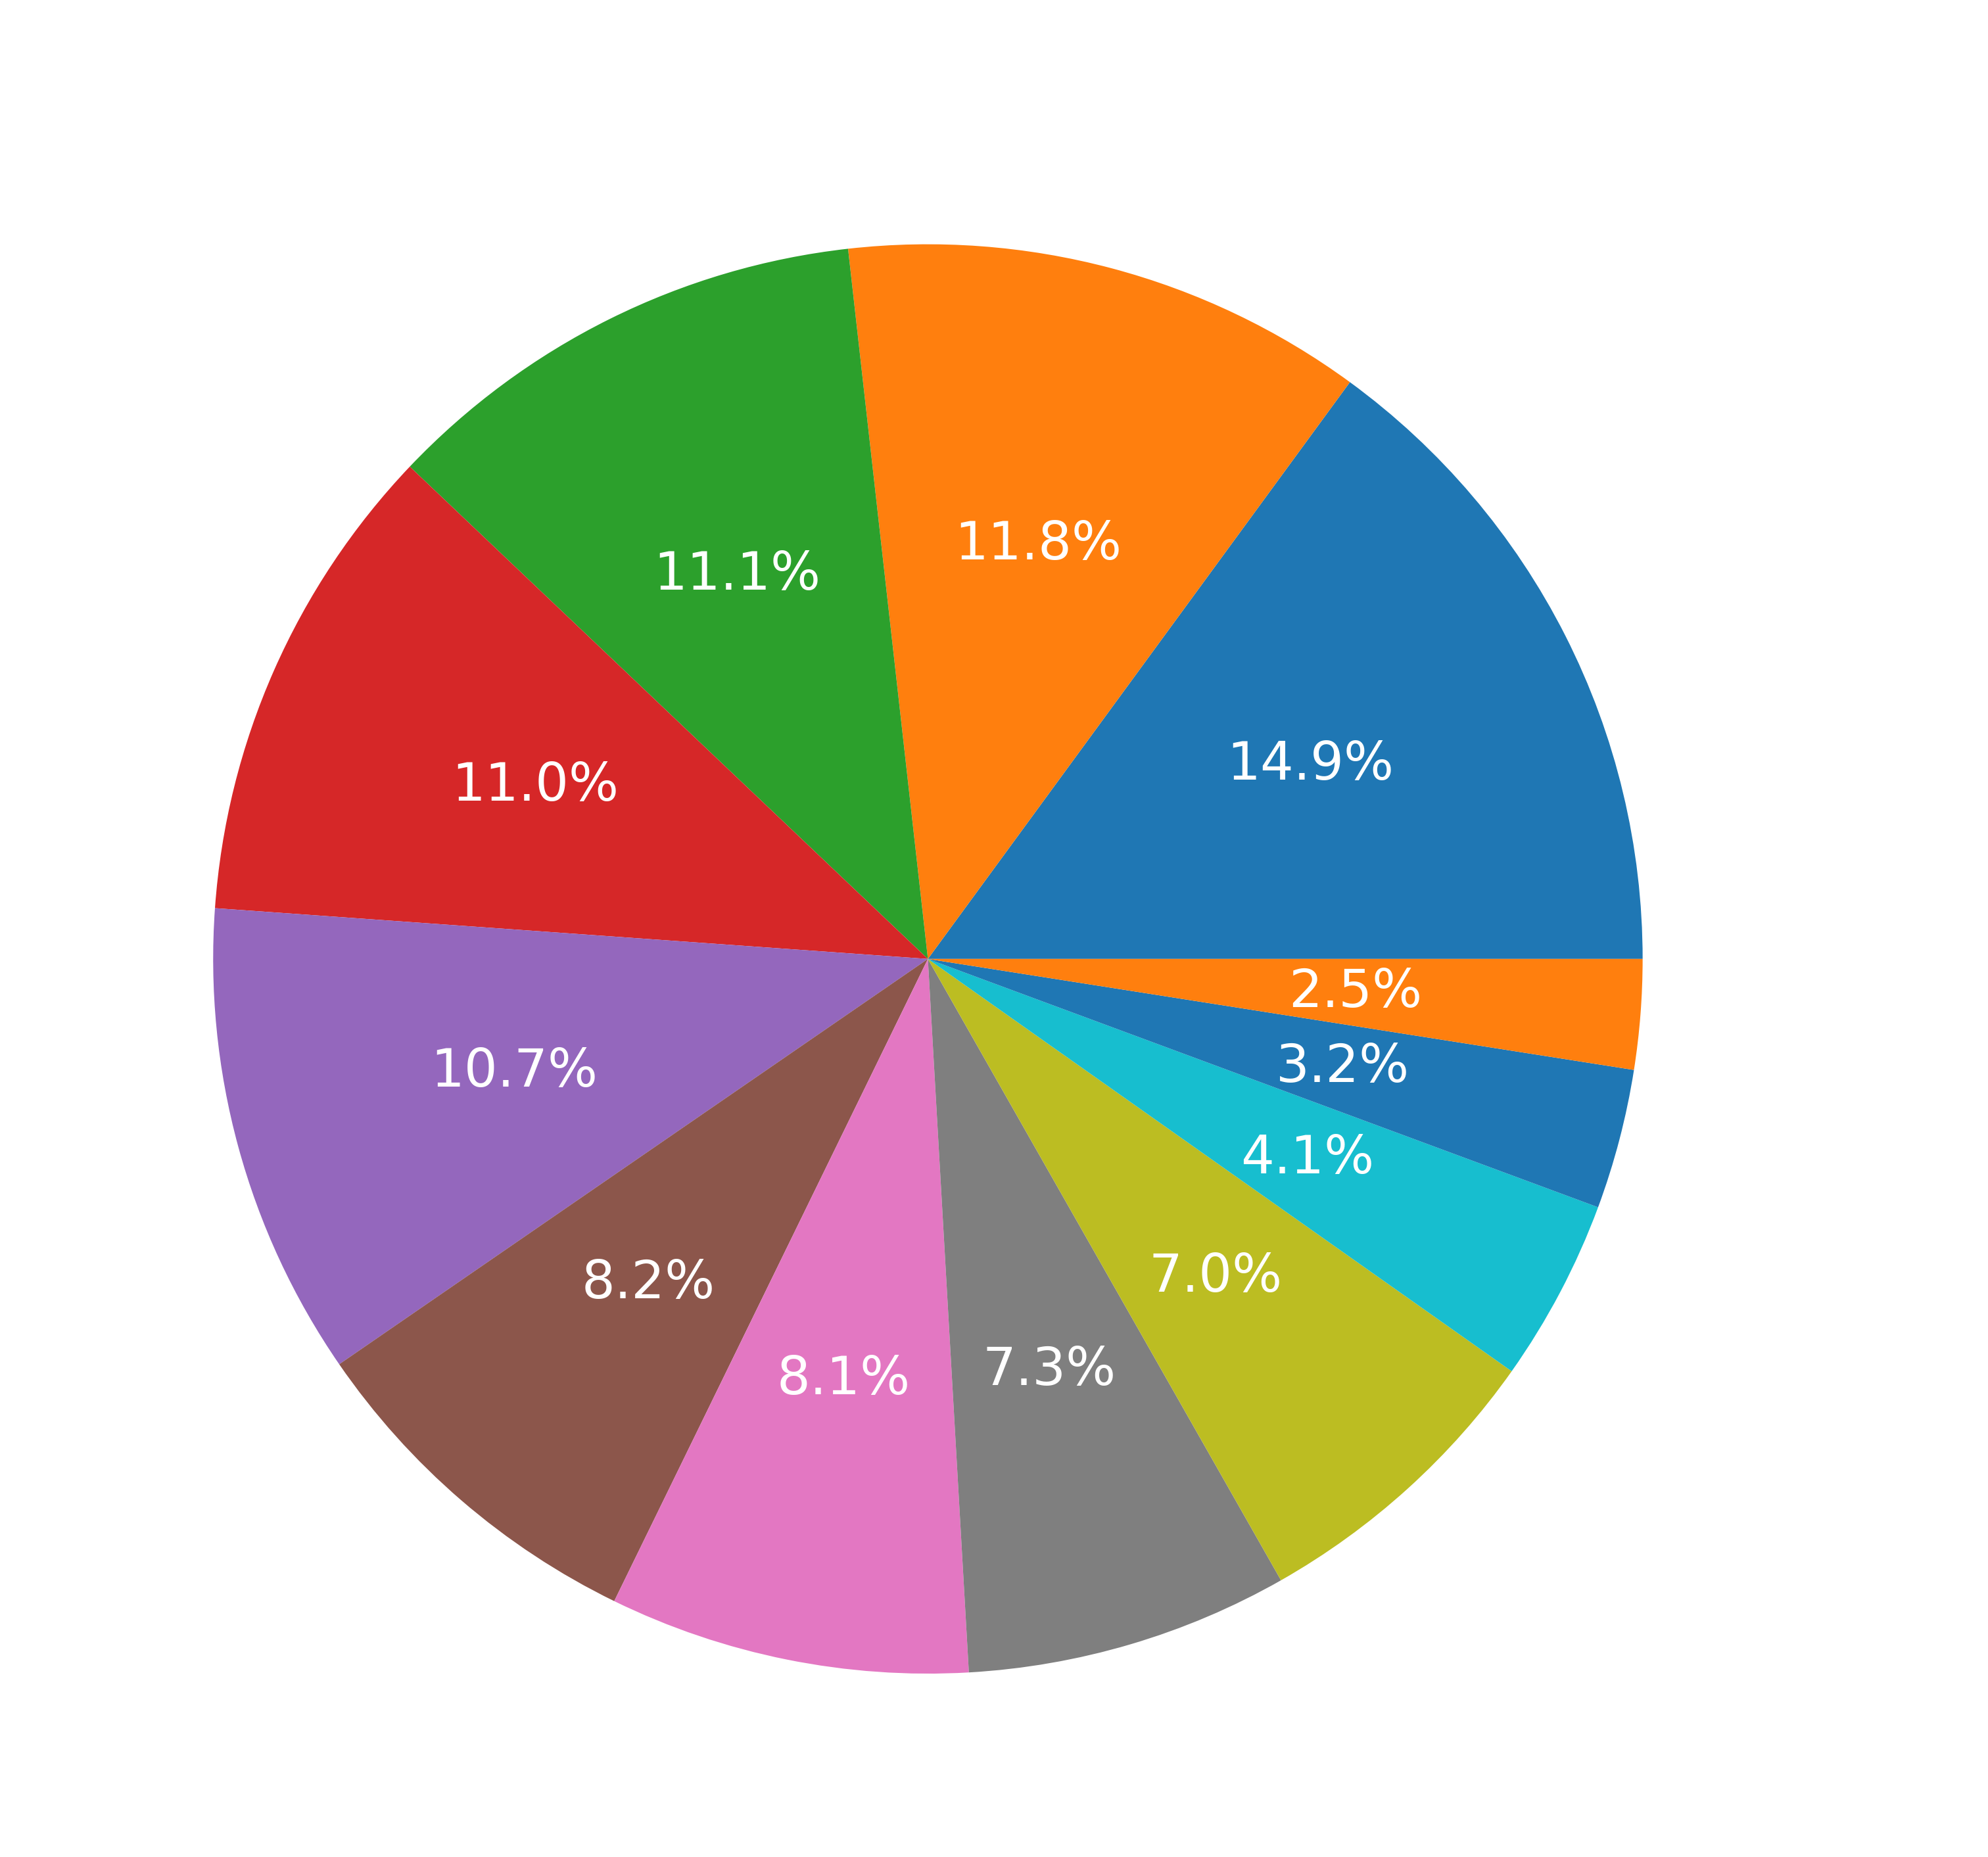
데이터 분석
각 지역의 장르별 판매량의 합을 분석하여 원형 차트로 생성
북미 대륙의 장르별 판매량
플랫폼형 게임
슈팅게임
스포츠 게임
레이싱 게임
그외의 장르별 판매량
슈팅 게임
레이싱 게임
플랫폼 게임
스포츠 게임
일본의 장르별 판매량
롤플레잉 게임
플랫폼형 게임
격투 게임
퍼즐 게임
유럽의 장르별 판매량
슈팅 게임
플랫폼 게임
레이싱 게임
스포츠 게임

Slide 7
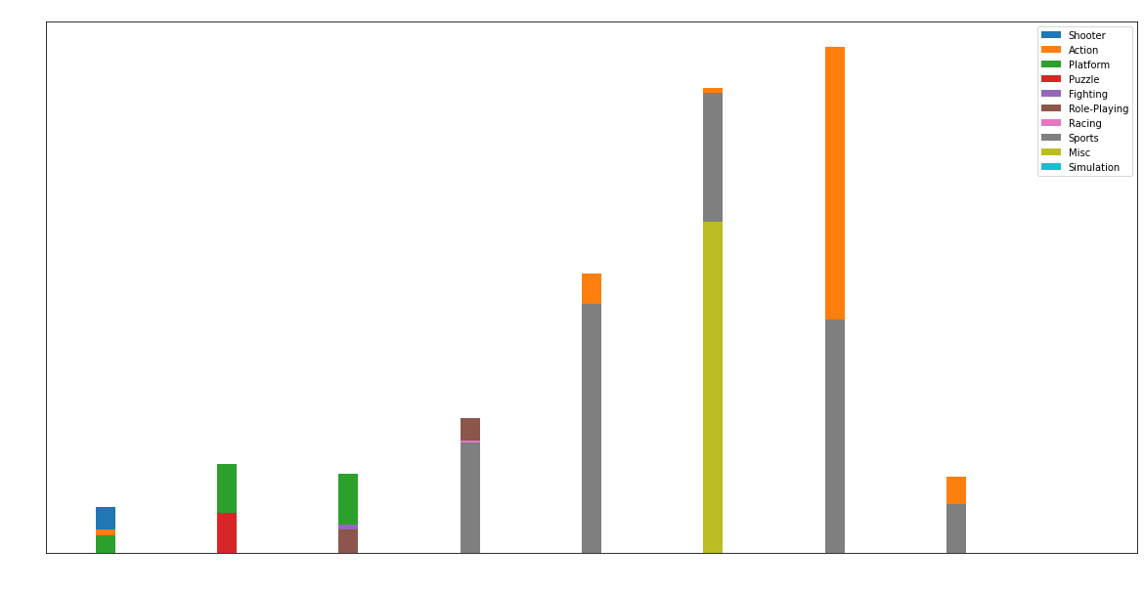
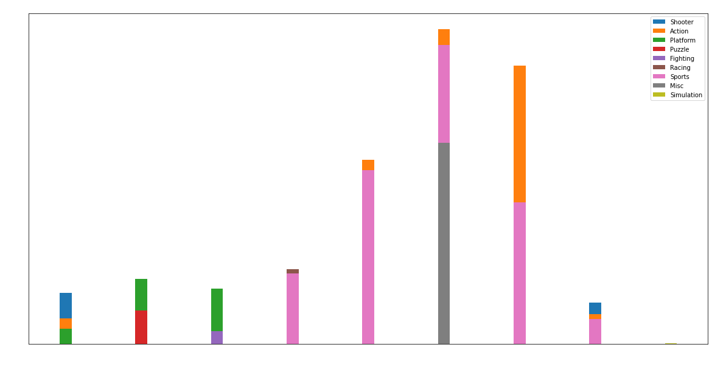
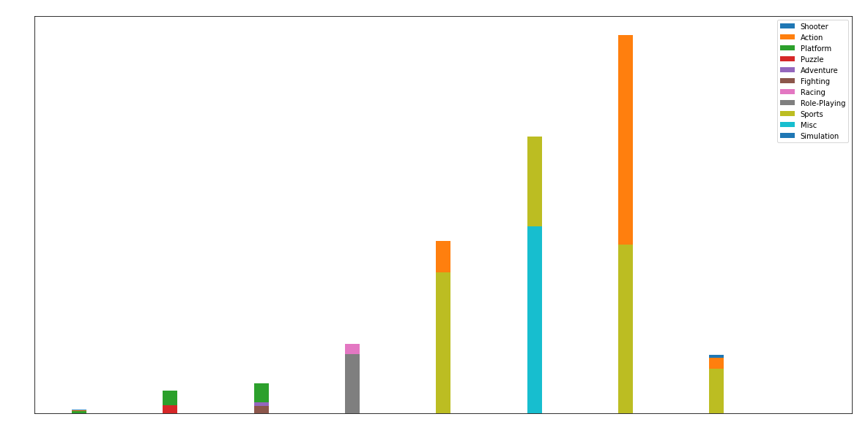
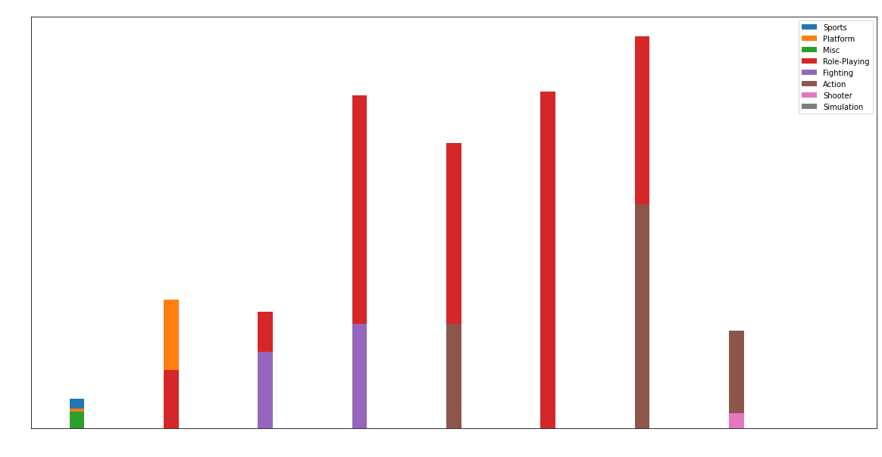
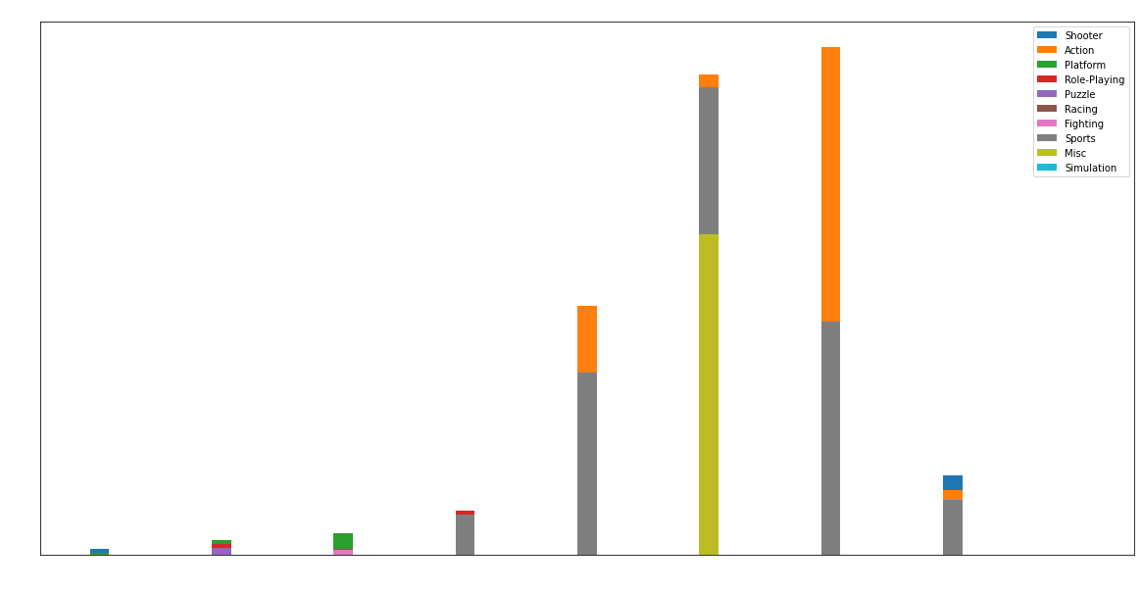
데이터 분석
각 연도마다 가장 많이 판매된 상위 3개의 장르를 뽑아 시각화

Slide 8
데이터 분석
1980~2020을 통틀어 “액션”장르가 가장 성장했음을 확인

Slide 9
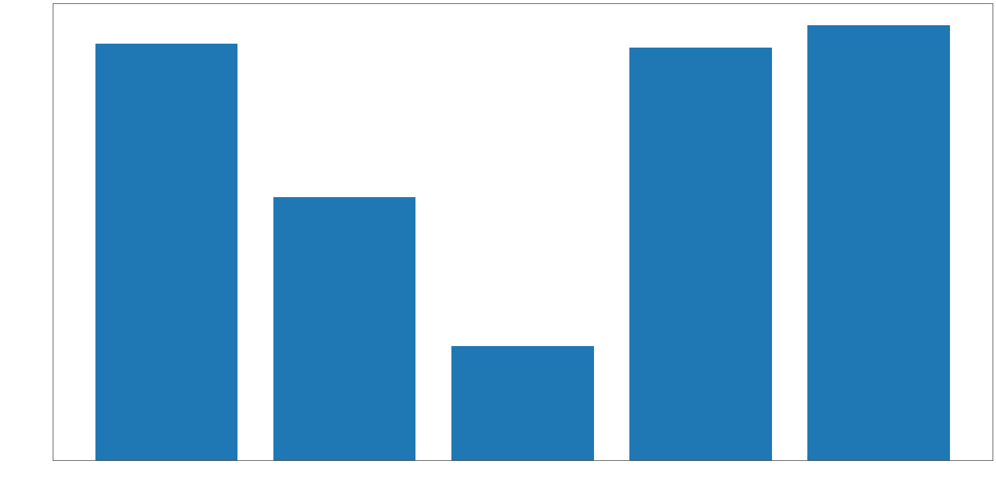
데이터 분석
각 회사마다 액션 장르의 총 매출을 시각화

Slide 10
결론
액션 장르 게임을 소니에 출시하는 것이 가장 유리하다는 것을 알 수 있다.

